Slide 1

Madách Imre: Az ember tragédiája
Ádám, Éva és Lucifer szerepbemutatás

Slide 2
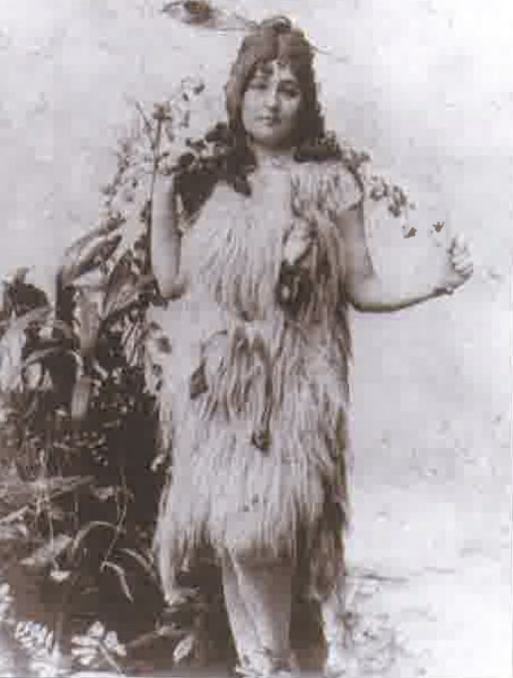
Jászai Mari (1850-1926) //Éva//
Élete: - A magyar színjátszás legnagyobb tragikája, a Nemzeti Színház örökös tagja, aki szegény sorból, hányattatott gyermekkor után vált ünnepelt dívává - Pályáját vándor-színészként kezdte, majd 1872-től a Nemzeti Színház szerződtette ahol hamarosan a legnagyobb szerepeket játszotta. - Kiemelkedő alakításai tették legendássá, modern, szabadszellemű nő volt

Slide 3
Más fontos szerepe: - Shakespeare: Macbeth – Lady Macbeth - Katona József: Bánk bán – Gertrudis - Vörösmarty Mihály: Csongor és Tünde - Mirigy
Miért fontos az életében: - A Nemzeti Színház 1883-as ősbemutatójának első Évája. Ezzel a szereppel írta be magát a magyar színháztörténetbe, és vált a legnagyobb tragikák egyikévé. - Az athéni színben a karakter értelmezése sok kihívást és pszichológiai mélységet igényelt, ami lehetőséget adott Jászainak tehetsége kibontakozására. - Emlékirataiban Jászai Mari úgy utalt rá, mint egy olyan szerepre, amelyben egyszerre élte meg a szerelmet és az attól való megijedést, ami mély nyomot hagyott benne

Slide 4
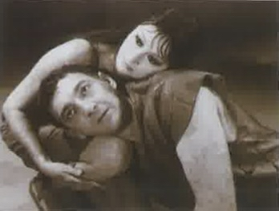
Sinkovits Imre (1928-2001) //Ádám//
Életrajz: - A XX. századi magyar színház egyik meghatározó alakja - A Nemzeti Színház tagja - Tragikus és hősi szerepekben kiemelkedő, karakteres hangja és erőteljes színpadi jelenléte miatt - Az 1956-os forradalom idején elszavalta a Nemzeti dalt, ami később politikai hátrányt jelentett

Slide 5
Más fontos szerepei: - Örkény István: Tóték – Tót Lajos - Katona József: Bánk bán – Tiborc - Katona József: Bánk bán – Bánk bán
Miért fontos az életében: - Játéka szenvedéllyel, méltósággal és mély érzelmi töltettel hatott a közönségre - Az 1956-os eseményekben való részvétele miatt nemcsak művészként, hanem közéleti személyiségként is jelentős. - Ádám megformálása a magyar színjátszás egyik legnagyobb és legösszetettebb feladata, amellyel bizonyította kivételes tehetségét.

Slide 6
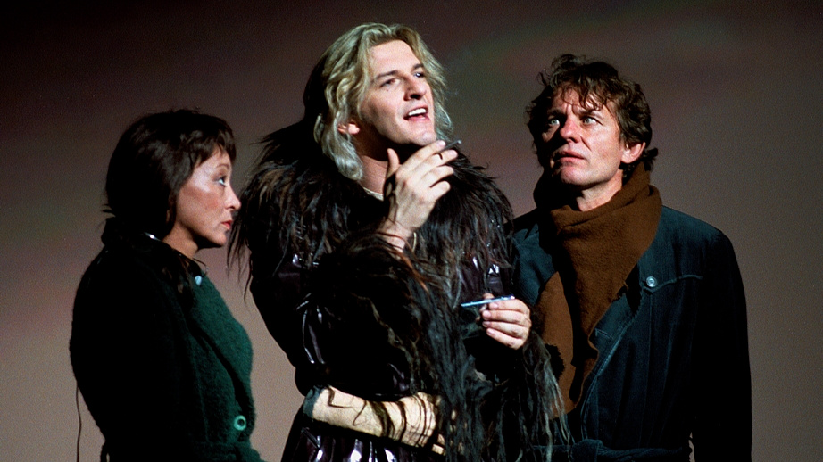
Alföldi Róbert (1967-) //Lucifer//
Díjak: - Jászai Mari-díj - A Magyar Köztársasági Érdemrend Tisztikeresztje
Életrajz: - Jászai Mari-díjas színész, rendező, műsorvezető - 2008 és 2013 között a Nemzeti Színház főigazgatója volt, munkássága szakmailag elismert, ám társadalmilag vitatott volt.

Slide 7
Más fontos szerepei: - Csehov: Sirály – Trigorin - Shakespeare: Rómeó és Júlia – Rómeó - Dosztojevszkij: Bűn és bűnhődés – Raszkolnyikov
Miért fontos az életében: - Ekkor lépett első alkalommal a Nemzeti Színház színpadjára - Intenzív alakítása elementáris dühvel, elkeseredéssel és agresszióval volt telített, ami mély nyomot hagyott a nézőkben

Slide 8
Köszönjük a figyelmet!

